Slide 1
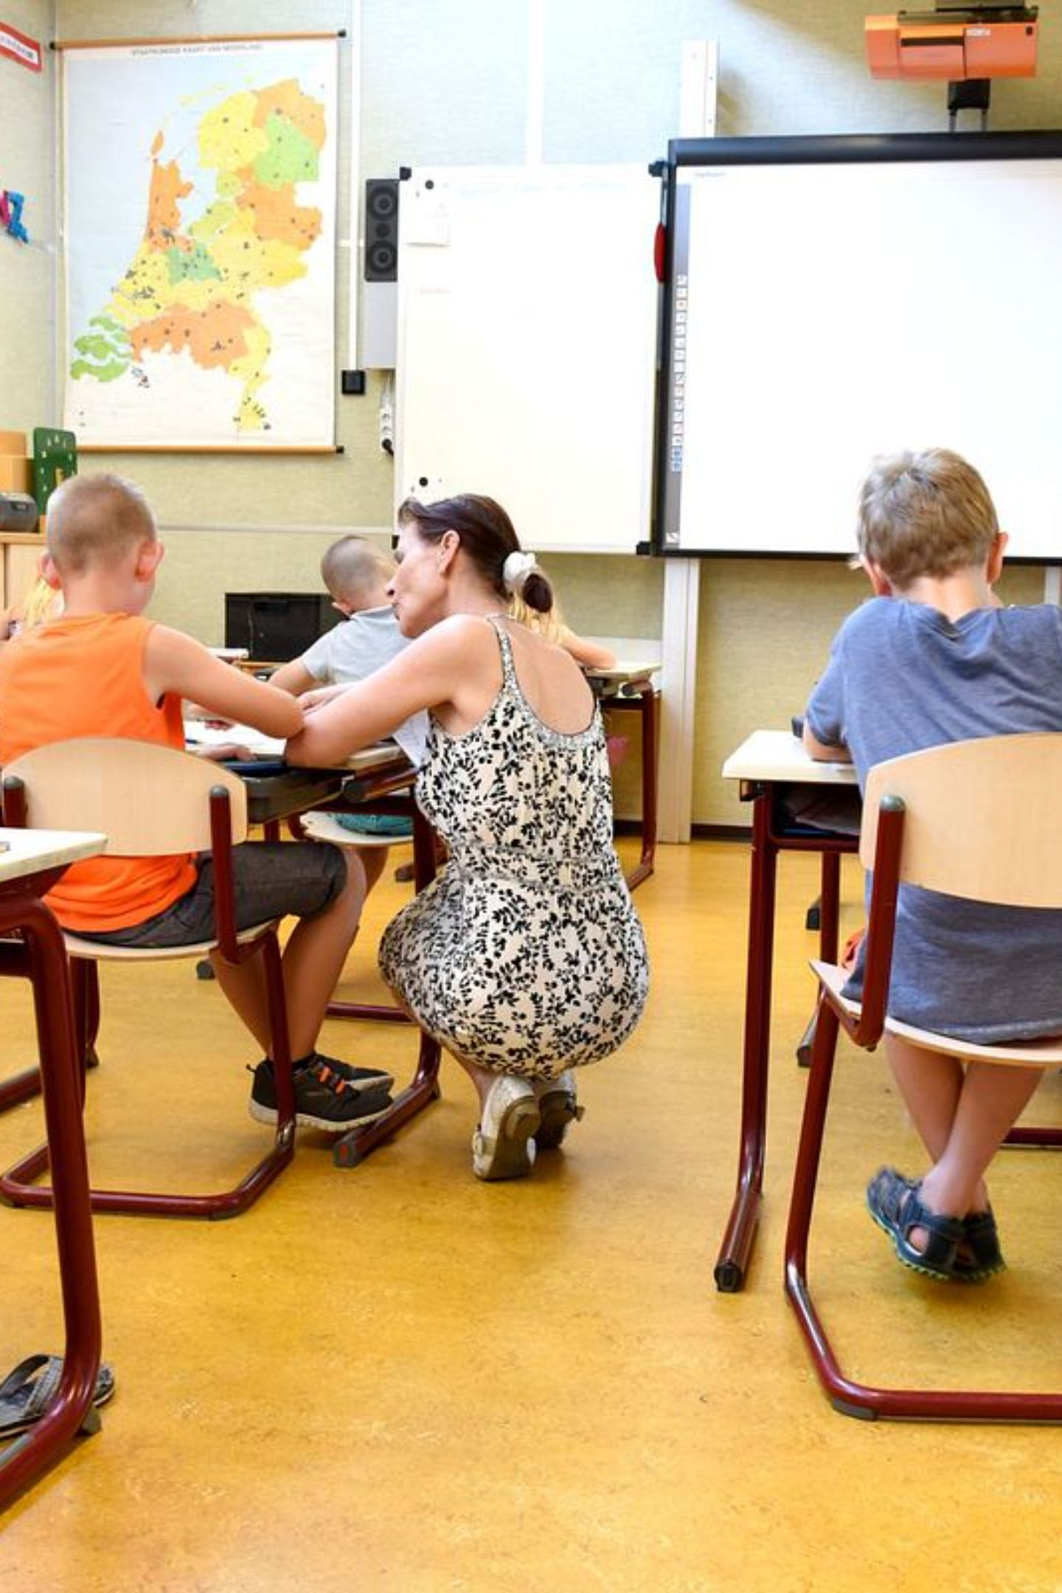
От клика к знанию
Использование ИКТ в 1–4 классах

Slide 2
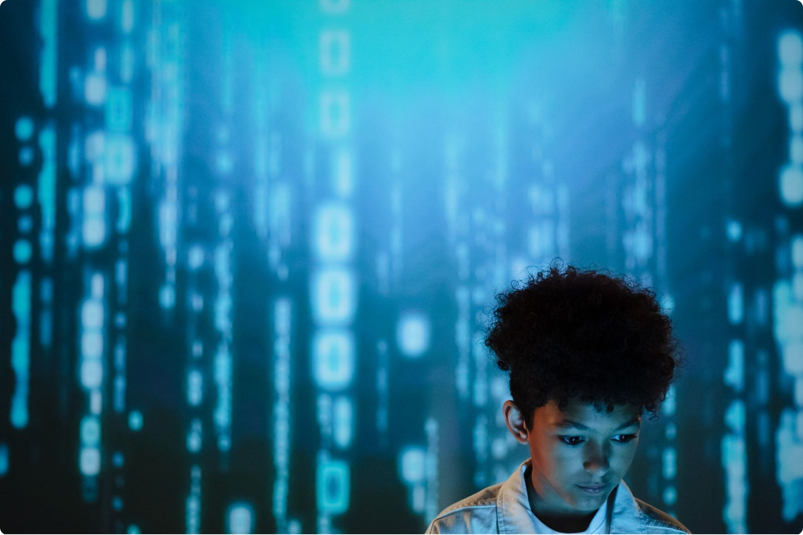
Зачем ИКТ в начальной школе?
Мотивация
Яркий экран привлекает внимание и поддерживает интерес к учёбе
Наглядность
Сложное становится простым через анимацию и интерактив
Индивидуальный темп
Каждый ребёнок движется в своём ритме

Slide 3




Что такое ИКТ в классе?
Планшеты и ноутбуки
Интерактивная доска
Персональные устройства для каждого ученика
Совместная работа у экрана всем классом
Цифровые приложения
Видеоуроки
Игры, тесты, тренажёры по предметам
Объяснения от лучших педагогов в формате видео

Slide 4
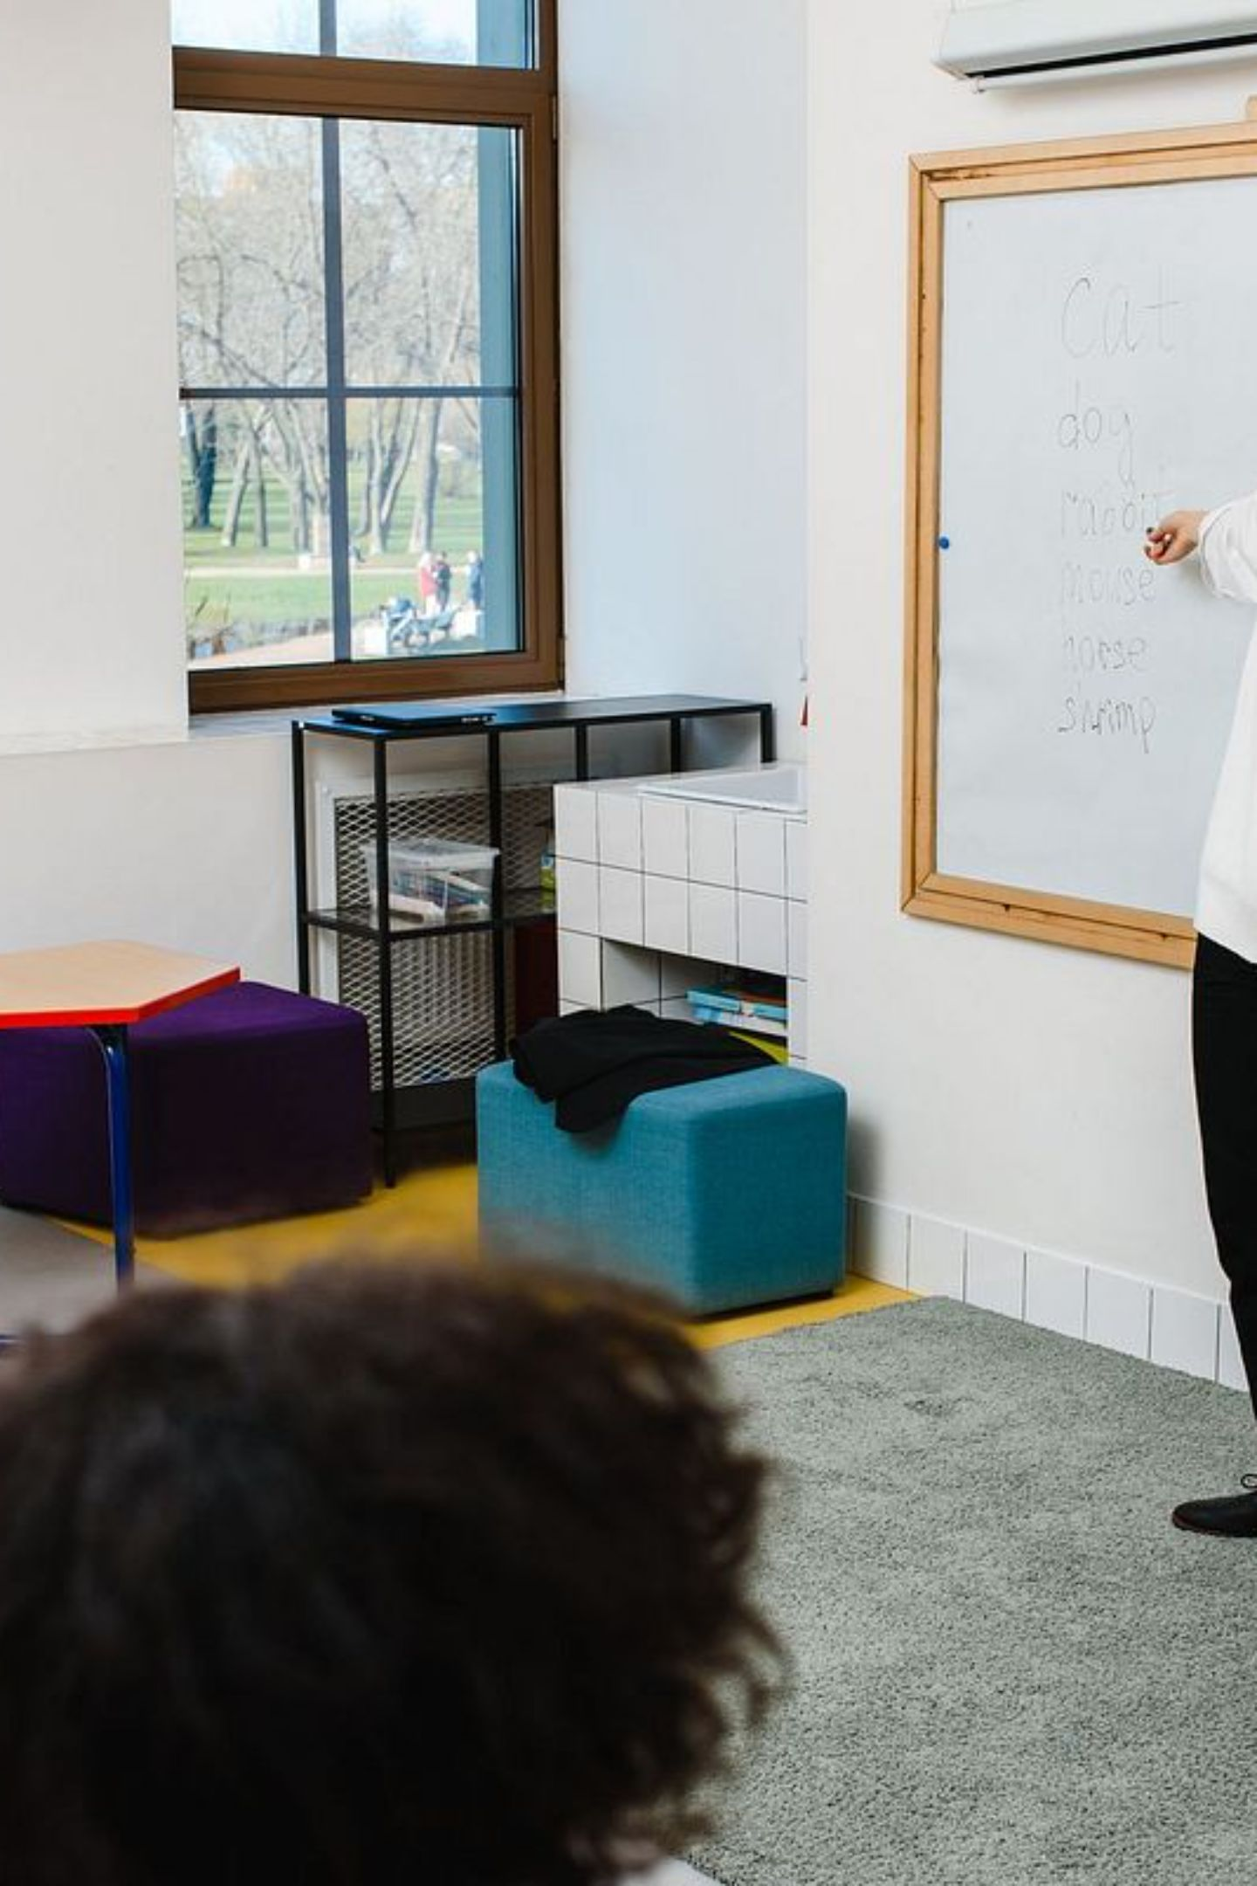
ИКТ на уроке: как это выглядит
1 класс
Обучение чтению через интерактивные буквы и слоги
2 класс
Математические тренажёры: счёт, сложение, вычитание
3 класс
Окружающий мир — виртуальные экскурсии и видео
4 класс
Проектная работа, презентации, первые исследования

Slide 5
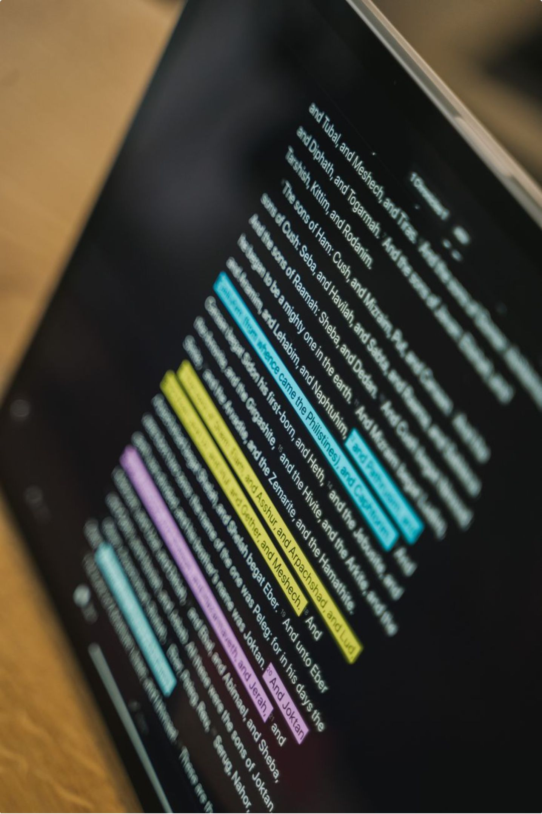
Инструменты, которые работают
Учи.ру
Адаптивные задания по всем предметам для 1–4 кл.
ЯКласс
Домашние задания онлайн с мгновенной проверкой
Kahoot!
Викторины и командные игры в реальном времени
Google Slides
Первые шаги в создании презентаций

Slide 6
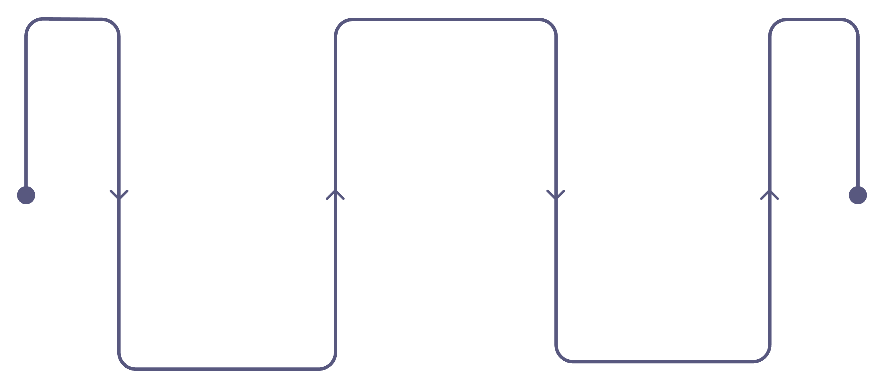
Как ИКТ помогает учителю
Урок
Интерактивные задания и обратная связь
Подготовка
Анализ
Цифровые материалы, тесты, видео
Автоматические отчёты и прогресс
ИКТ экономит время учителя и даёт точные данные о прогрессе каждого ученика.

Slide 7
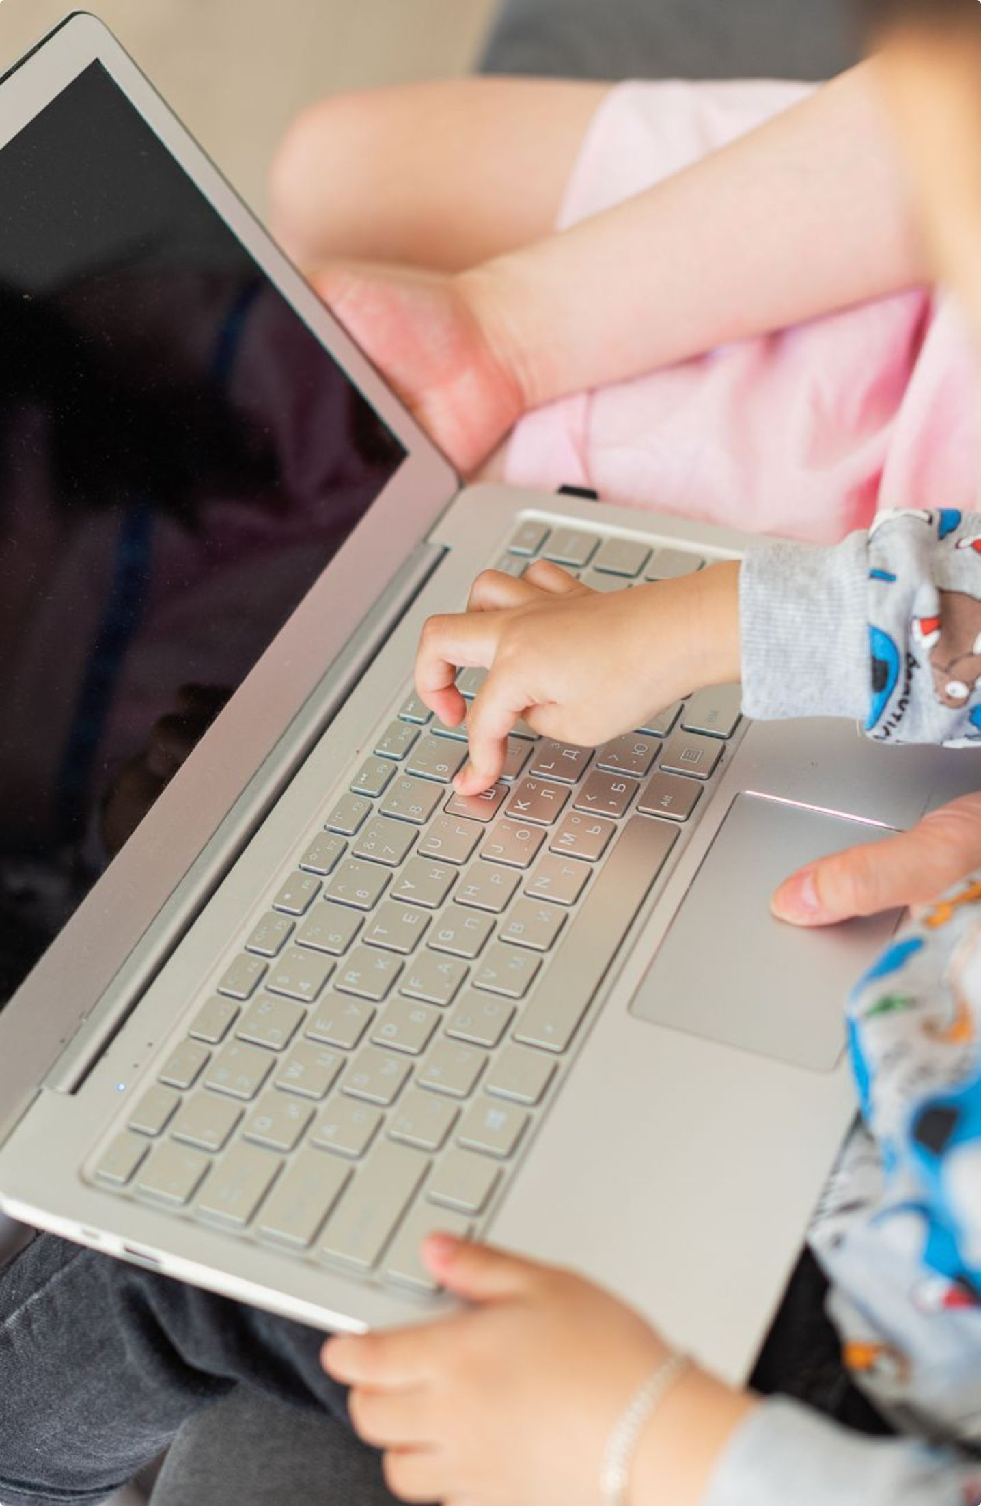
Цифровая грамотность с первого класса
Базовые навыки, которые формируем
Уверенное обращение с устройством
Безопасное поведение в интернете
Поиск и проверка информации
Создание простых цифровых продуктов

Slide 8
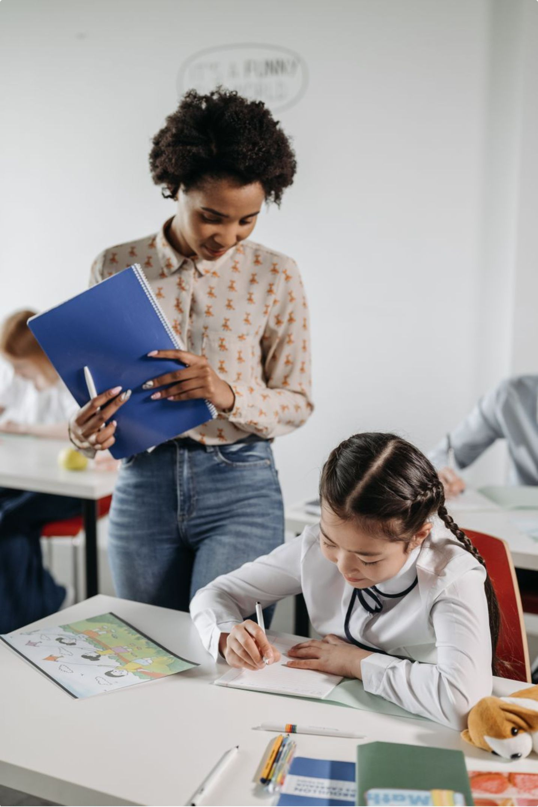
Важный баланс: экран и живое общение
✅ Эффективно
15–20 минут ИКТ как часть разнообразного урока
⚠️ Избегать
Замена живого объяснения учителя экраном
Рекомендация СанПиН: не более 15 мин непрерывной работы с экраном в 1–2 классах

Slide 9
Результаты применения ИКТ
↑87%
2×
−30%
Мотивация
Запоминание
Ошибки
Учеников отмечают рост интереса к урокам с ИКТ
Лучше запоминается материал с визуальной поддержкой
Снижение типичных ошибок благодаря тренажёрам

Slide 10
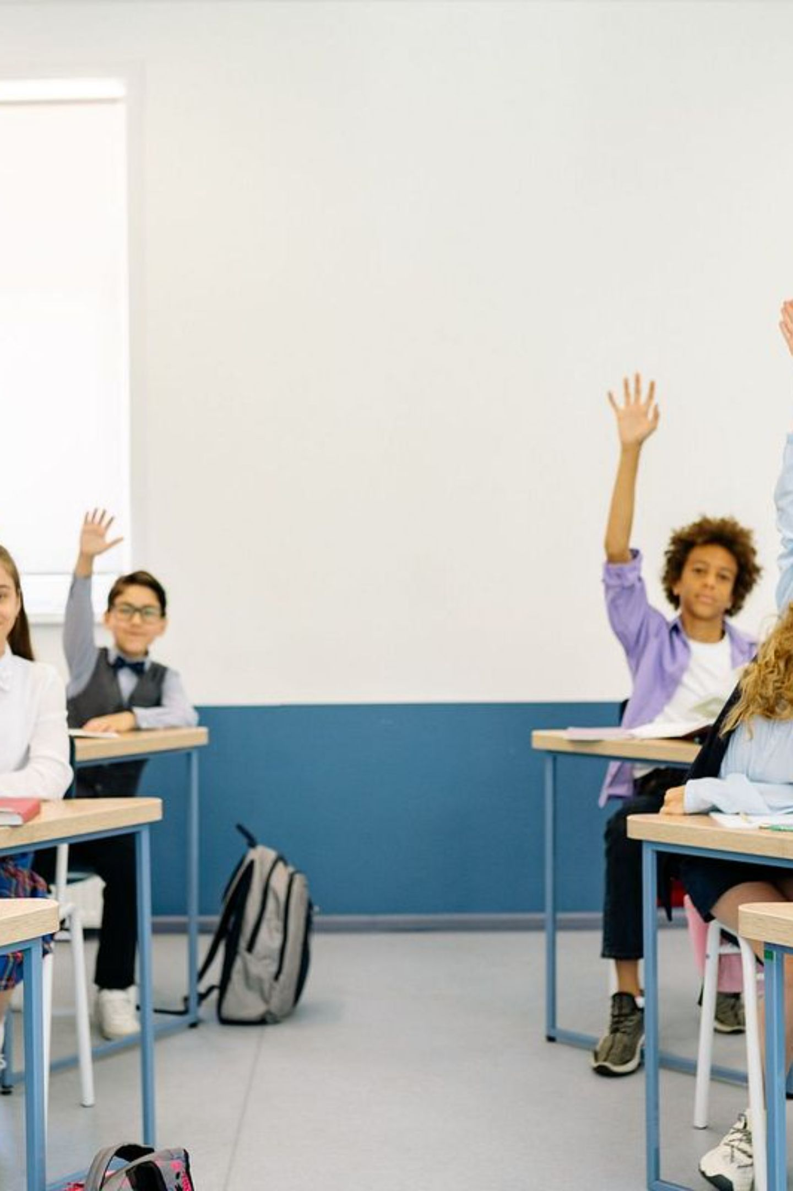
От клика — к знанию
ИКТ в начальной школе — не цель, а инструмент.
Умный, вдохновляющий, в руках хорошего учителя.
Вовлечь
Развить
Каждого ребёнка в процесс
Цифровые и учебные навыки
Подготовить
К жизни в цифровом мире

